Slide 1
NỀN TẢNG QUẢN TRỊ CHO KHÁCH SẠN TỪ 0 -2 SAO
(VỪA VÀ NHỎ)
Công ty TNHH Công nghệ ezCloud Toàn Cầu
Notes:
Tất cả em sử dụng font ASAP nhé

Slide 2
NỀN TẢNG QUẢN TRỊ VÀ KINH DOANH DU LỊCH EZCLOUD
HOẠT ĐỘNG TRẢI NGHIỆM
LƯU TRÚ
R
HOẠT ĐỘNG TRẢI NGHIỆM
Cung cấp nơi cư trú cho khách trong thời gian du lịch. Các loại hình lưu trú bao gồm khách sạn, Resort, nhà nghỉ, homestay, farmstay, B&B, Khu cắm trại…
Các hoạt động dành cho nghỉ ngơi, thư giãn, hưởng thụ. Các loại hình trải nghiệm bao gồm: Khu vui chơi, Sân Golf, Spa, Karaoke, Rạp chiếu phim, Nhà hát, Sân vận động…
LƯU TRÚ
ẨM THỰC
L
NGÀNH
DU LỊCH
DU LỊCH VÀ LỮ HÀNH
DU LỊCH VÀ LỮ HÀNH
F
ẨM THỰC
Được đánh giá là phân khúc có quy mô lớn nhất trong ngành du lịch. Ẩm thực ảnh hưởng trực tiếp đến dịch vụ lưu trú từ chất lượng món ăn đến đẳng cấp phục vụ. Ngoài ra ẩm thực cũng đóng góp vào các hình thức kinh doanh du lịch khác
Phân khúc liên quan đến các dịch vụ di chuyển khách từ nơi này sang nơi khác. Du lịch và lữ hành cổ vũ khách đi du lịch, và khi du lịch họ sẽ trả tiền cho các phân khúc khác
T
ezCloud
Nền tảng quản lý và kinh doanh khách sạn có thị phần số 1 tại Việt Nam

Slide 3
NHÓM NGHIỆP VỤ
VẬN HÀNH
PHÂN PHỐI, DOANH THU
TIẾP THỊ BÁN HÀNG
TRẢI NGHIỆM KHÁCH HÀNG
LƯU TRÚ
TRẢI NGHIỆM
PHÂN KHÚC NGÀNH DU LỊCH
ẨM THỰC
LỮ HÀNH
ezCloud
Nền tảng quản lý và kinh doanh khách sạn có thị phần số 1 tại Việt Nam

Slide 4
GIẢI PHÁP QUẢN TRỊ VẬN HÀNH KHÁCH SẠN VỪA VÀ NHỎ
Quản lý vận hành toàn diện
Dữ liệu được cập nhật chính các và
bảo mật tuyệt đối
ezCloudhotel cho phép chủ khách sạn quản lý khách sạn tại bất cứ nơi đâu bằng laptop hoặc App Mobile., Phân quyền quản trị linh hoạt với hệ thống báo cáo đầy đủ chính xác trong thời gian thực
Sử dụng công nghệ điện toán đám mây, với phương thức bảo mật thông tin https và bộ mã hóa 265bit
Giao diện thân thiện, dễ sử dụng
Nền tảng Quản trị và Vận hành
khách sạn nhỏ
hiệu quả nhất
Kết nối thông minh
Với giao diện được thiết kế thông minh, thân thiện, ezCloudhotel đặc biệt dễ sử dụng cho mọi bộ phận từ lễ tân, buồng phòng, thu ngân...
Kết nối khóa từ, OTA, Passport khóa từ, Tổng đài, máy in, Kiot Checkin...
Hỗ trợ kinh doanh tối đa
Báo cáo chi tiết trong thời gian thực
Tăng công suất phòng bằng việc kết nối trực tiếp với 200+ kênh bán phòng toàn cầu, tăng cơ hội giới thiệu khách sạn đến nhiều khu vực trên toàn thế giới
Toàn bộ hoạt động bán phòng, quản lý nhân viên, sổ sách kế toán công nợ đều được tích hợp quản lý trên 1 hệ thống, giúp chủ khách sạn dễ dàng quản lý từ xa mà không cần phải đến trực tiếp
ezCloud
Nền tảng quản lý và kinh doanh khách sạn có thị phần số 1 tại Việt Nam

Slide 5
MÔ HÌNH QUẢN LÝ CHUỖI KHÁCH SẠN
Tối ưu hóa doanh thu
Metasearch
OTAs
Kênh phân phối
PMS
FO
HK
AR
Brand.com
Đặt dịch vụ trung tâm
FB
PO
RP
GDS
eCom
ezBI
ezAPI CRM
B2B & B2B2C
ezAPI Accounting
Tiếp thị / Bán hàng
Phân phối & Doanh thu
Vận hành
ezCloud
Nền tảng quản lý và kinh doanh khách sạn có thị phần số 1 tại Việt Nam
4
Notes:
Hospitality Connectivity Landscape: Choosing Solutions for Your Hotel (revenue-hub.com)

Slide 6
PHÂN PHỐI THÔNG MINH, BÁN HÀNG HIỆU QUẢ (B2C)
Khu vui chơi
Fanpage
Website
Khách sạn, nghỉ dưỡng
Zalo
Công ty Du lịch - Lữ hành
ezCloud
Nền tảng quản lý và kinh doanh khách sạn có thị phần số 1 tại Việt Nam

Slide 7
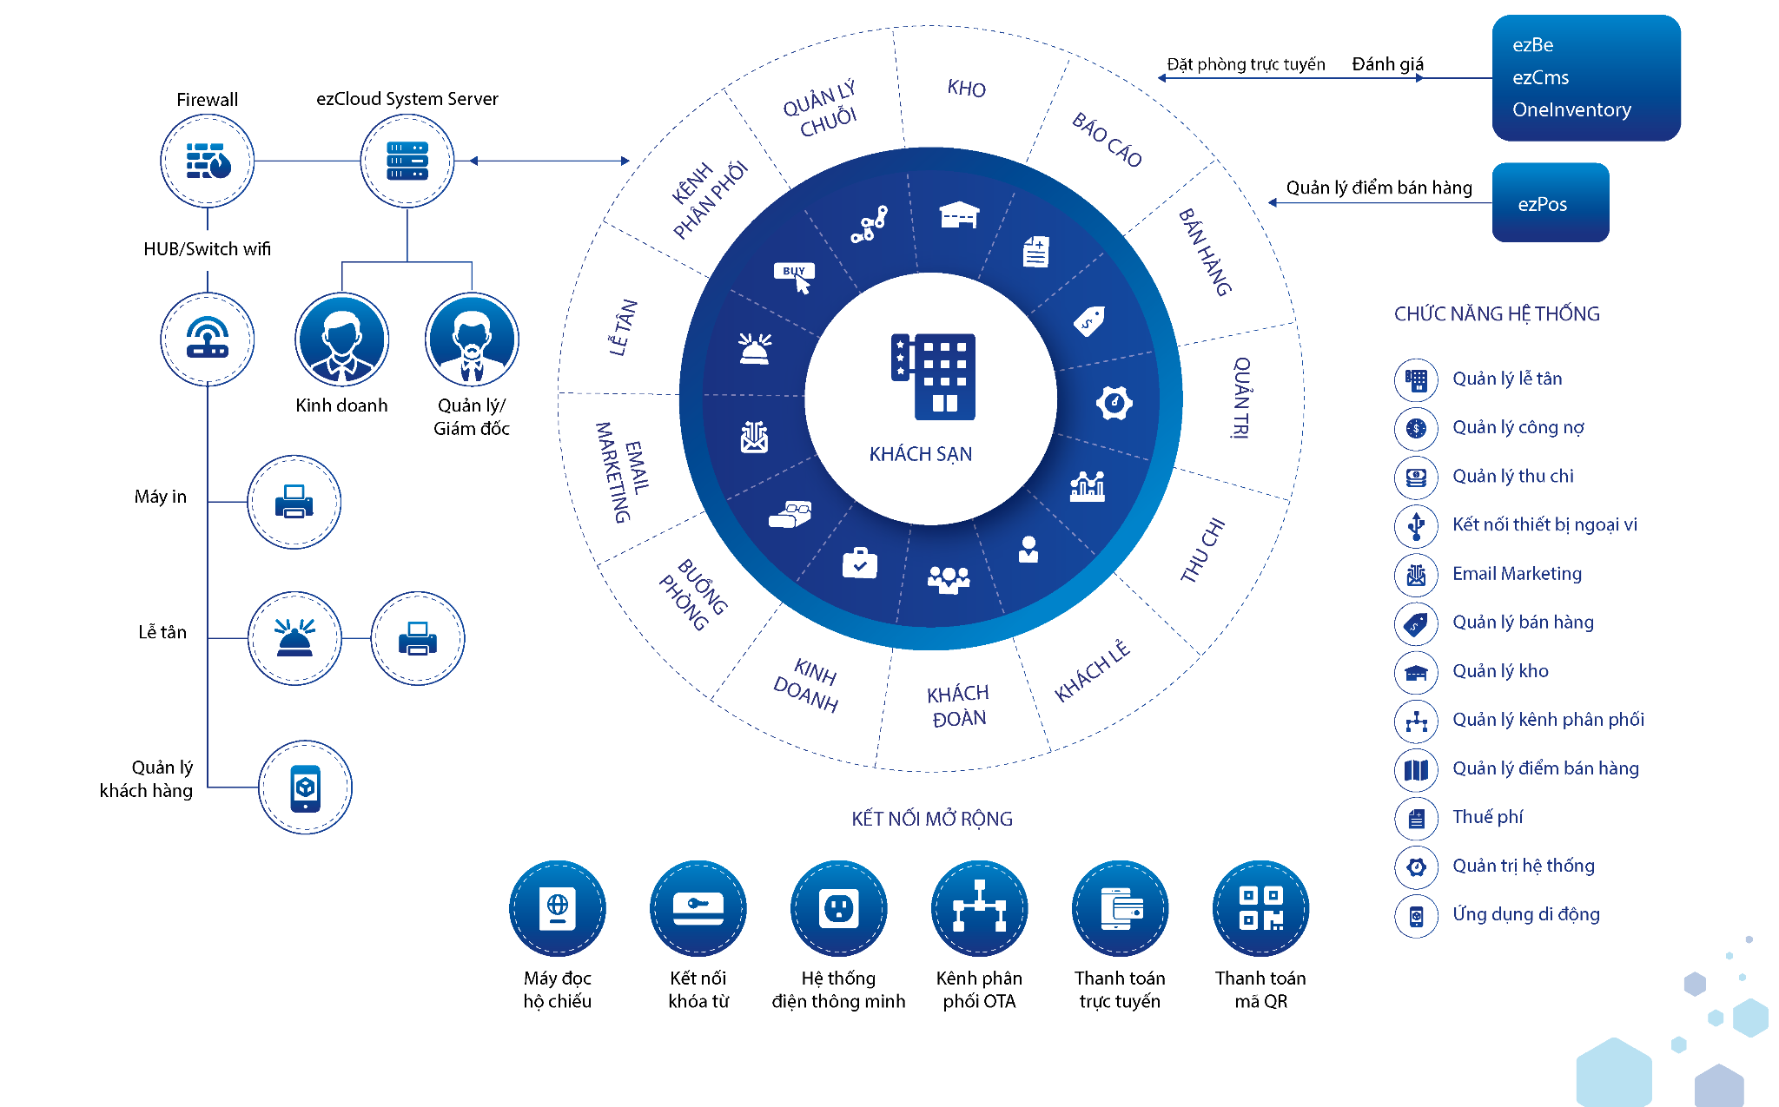
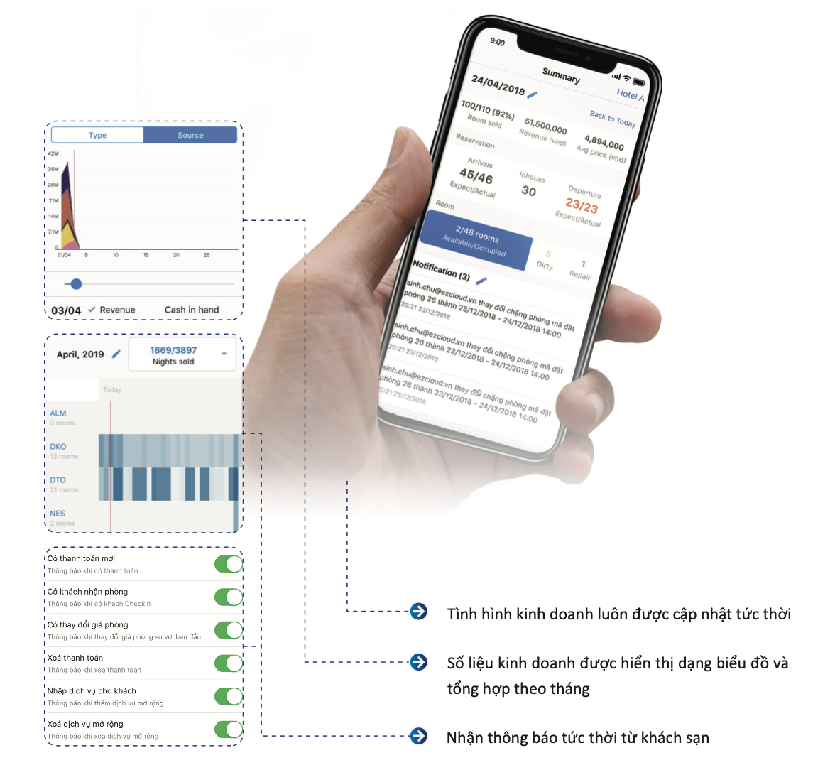
SƠ ĐỒ HỆ SINH THÁI CÔNG NGHỆ EZCLOUDHOTEL
ezCloud
Nền tảng quản lý và kinh doanh khách sạn có thị phần số 1 tại Việt Nam

Slide 8
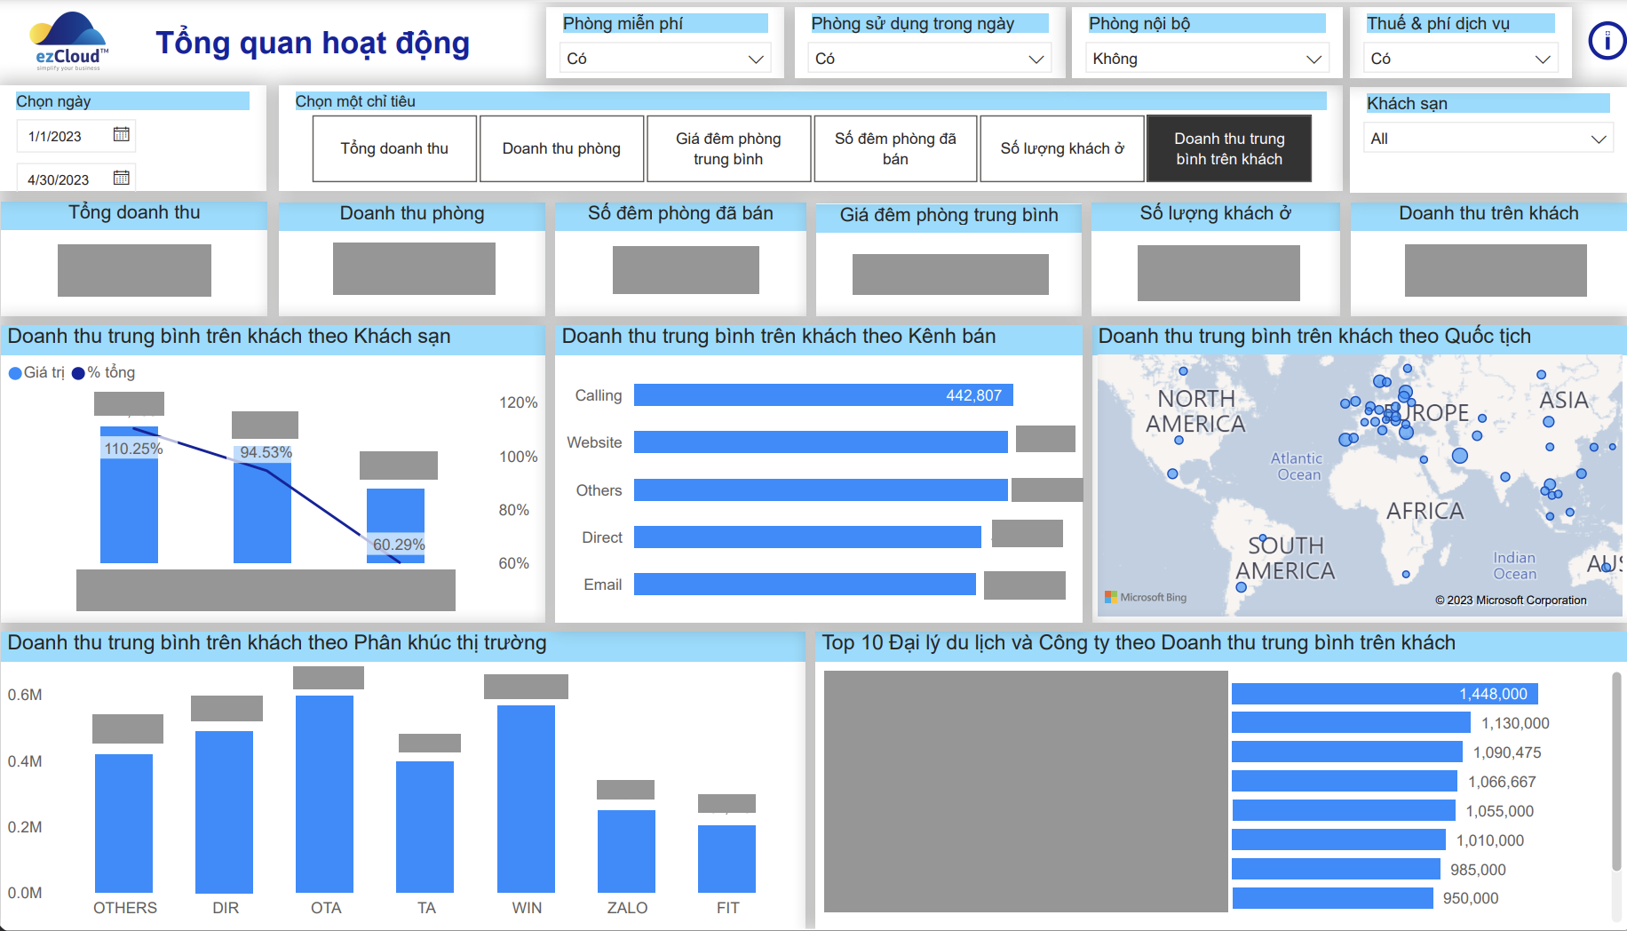
BÁO CÁO QUẢN TRỊ VẬN HÀNH
ezCloud
Nền tảng quản lý và kinh doanh khách sạn có thị phần số 1 tại Việt Nam

Slide 9
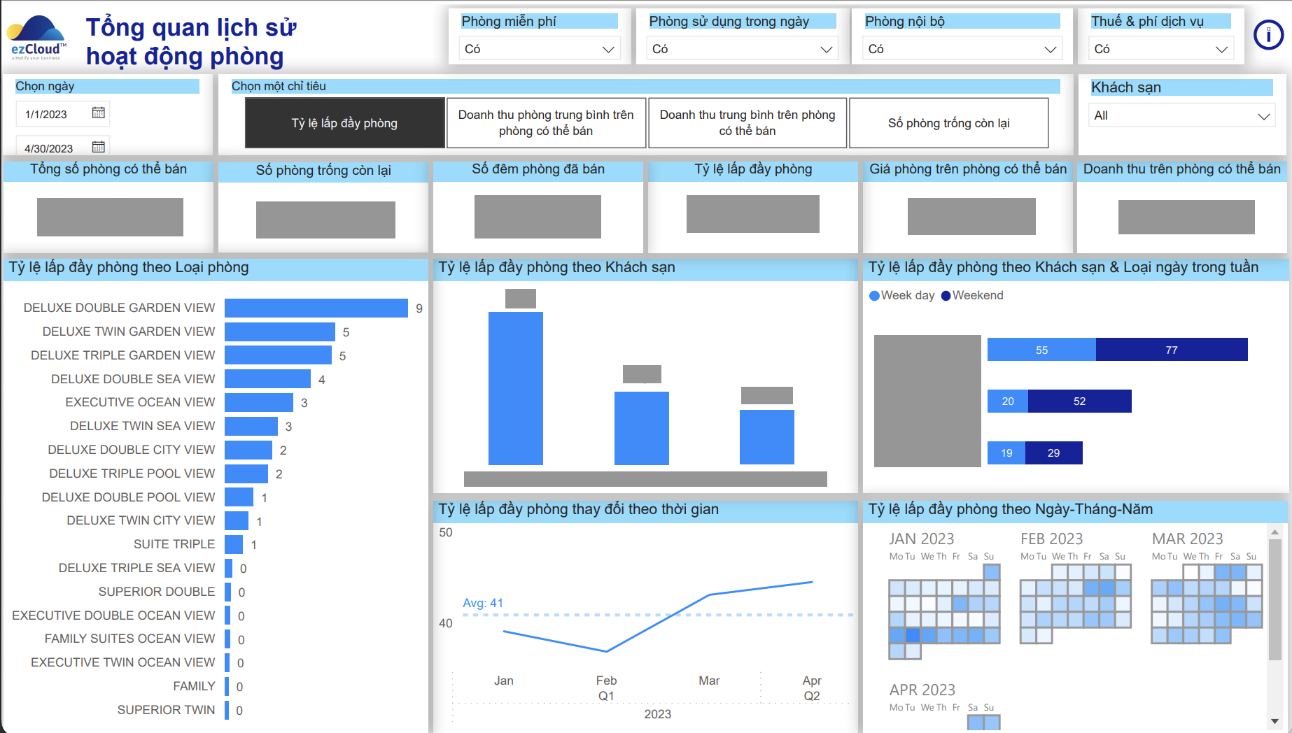
BÁO CÁO HOẠT ĐỘNG PHÒNG
ezCloud
Nền tảng quản lý và kinh doanh khách sạn có thị phần số 1 tại Việt Nam

Slide 10
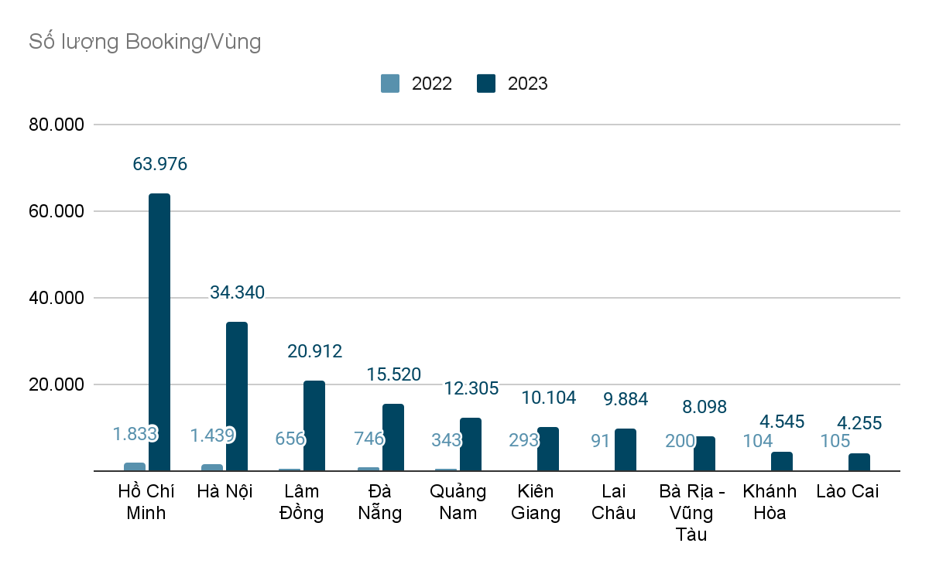
SỐ LƯỢNG TĂNG TRƯỞNG BOOKING THEO VÙNG
ezCloud đã hỗ trợ bài toán vận hành và tăng trưởng booking các vùng du lịch trọng điểm qua các số liệu thống kê cụ thể trên biểu đồ bằng hệ thống PMS và Hệ thống phân phối phòng tự động trên các kênh OTAs.
ezCloud
Nền tảng quản lý và kinh doanh khách sạn có thị phần số 1 tại Việt Nam

Slide 11
THANK YOU SO MUCH
EZCLOUD TECHNOLOGIES PTE. LTD
531 Upper Cross Street, #02-11 - Hong Lim Complex - Singapore 050531
VĂN PHÒNG HÀ NỘI
Tầng 8, Tòa nhà LADECO, 266 Đội Cấn, P. Liễu Giai, Q. Ba Đình
VĂN PHÒNG TP. HỒ CHÍ MINH
Tầng 6, Tòa nhà Thanh Dung, 179 Nguyễn Cư Trinh, P. Nguyễn Cư Trinh, Q.1
CHI NHÁNH
Đà Nẵng | Phú Quốc | Đà Lạt | Nha Trang
Website: ezCloud.com
Hotline: 1900 6159
Email: sale@ezcloud.vn

